Slide 1
CKV ONDERZOEK
Licht in de architectuur

Slide 2
▪ Vroeger
· La Sagrada Familia
▪ Het effect van licht op de mens
▪ Toepassingen
· Peter Zumthor
▪ Conclusie

Slide 3
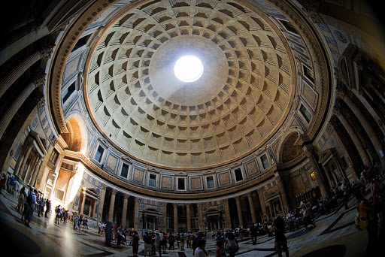
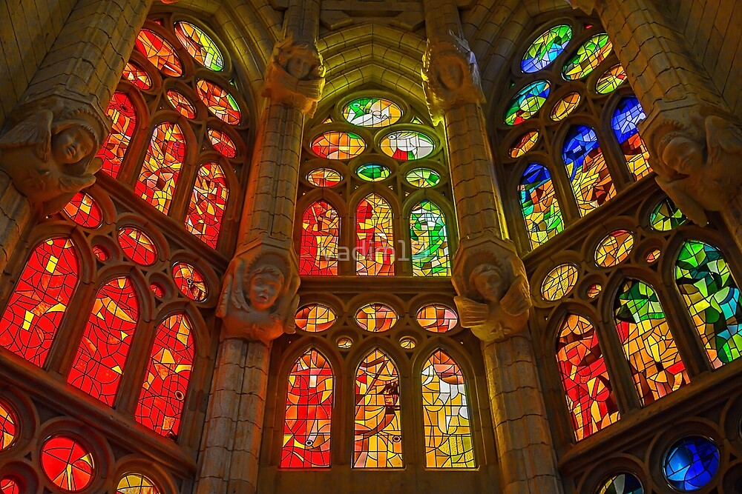
Vroeger
▪ Geloof
▪ Het Pantheon
▪ La Sagrada Familia

Slide 4

Het effect van licht op de mens
▪ Hormoonstelsel
▪ Onderzoek
▪ Stemming

Slide 5
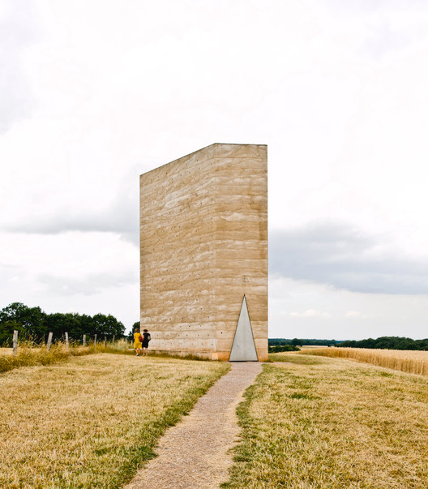
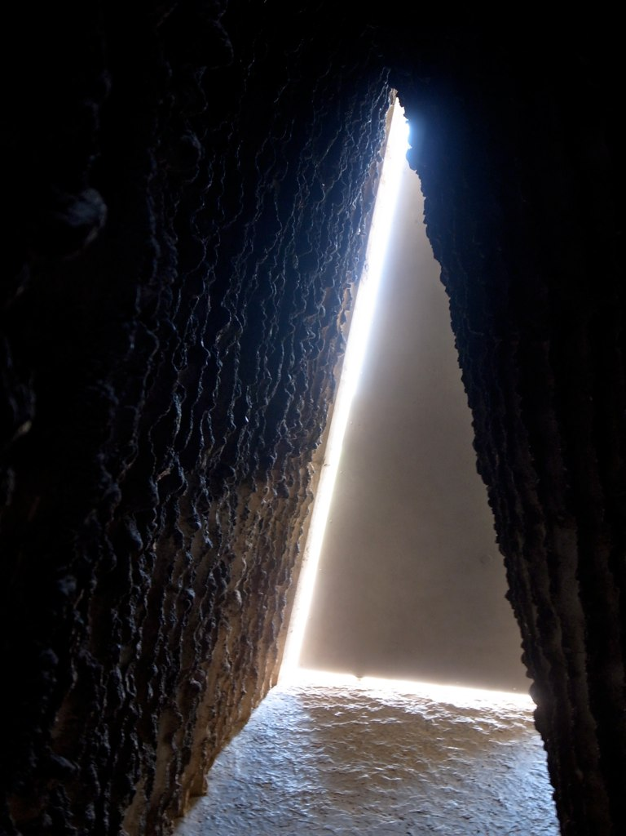
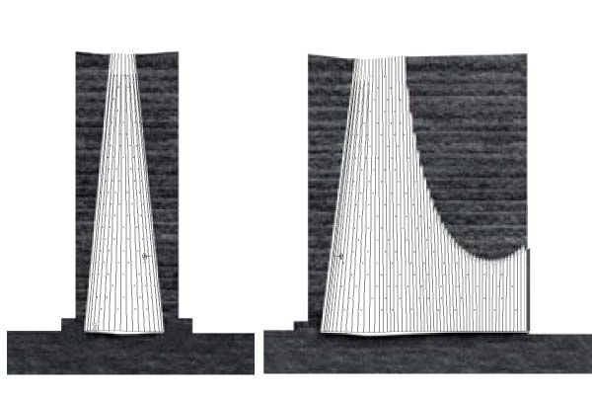
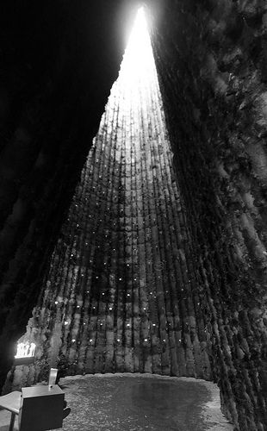
Toepassingen
▪ Kunst
▪ Wetenschap
▪ Peter Zumthor

Slide 6
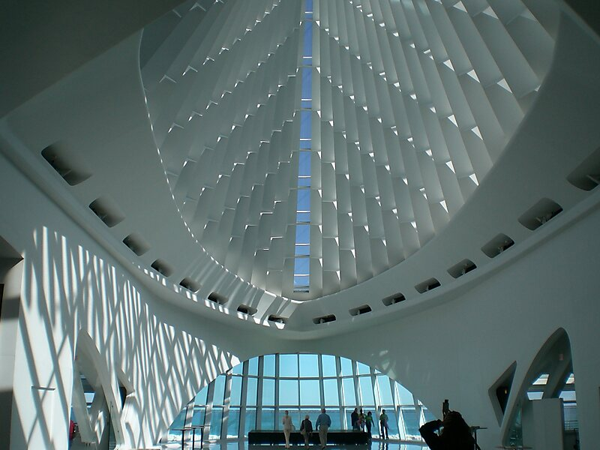
Conclusie
▪ Kunst
▪ Stemming
▪ Onderzoek

Slide 7
Einde

